Slide 1
Τι είναι ταξίδι και ποιες είναι οι προσφορές του;

Slide 2
Ταξίδι σημαίνει…
Ψυχαγωγία
Νέες εμπειρίες
Νέες γνώσεις
Γνωριμία με άλλους πολιτισμούς
Νέοι άνθρωποι

Slide 3
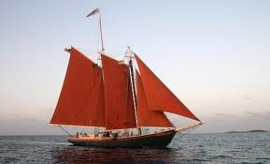
Ένα ταξίδι μπορείς να κάνεις…
Με έναν τρόπο απλό
Ή με έναν τρόπο φανταστικό

Slide 4
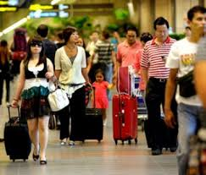
Ένα ταξίδι μπορείς να πας …
Μόνος
Ή με παρέα

Slide 5
Μπορείς να πας όπου εσύ θελήσεις όπως …

Slide 6
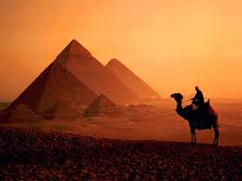
Στην Αίγυπτο που θα σε γυρίσει πίσω στην αρχαιότητα με τις πυραμίδες της !!!

Slide 7
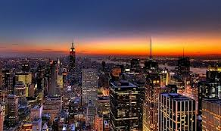
Ή στην Νέα Υόρκη που θα σε φέρει πιο μπροστά κι από την εποχή μας!!!

Slide 8
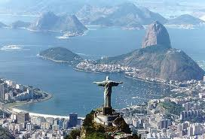
Ίσως σε κάτι ποιό φαντασμαγορικό όπως το Ρίο Ντε Τζανέιρο!!!

Slide 9
Σε περίπτωση που σου αρέσουν οι απελευθερωμένοι άνθρωποι και οι μεγάλες παρέες, τότε , τι λες για τη Χαβάη;

Slide 10
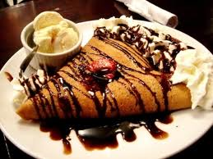
Αν οι προσδοκίες μας αφορούν το φαγητό τότε η γαλλική κουζίνα θα τις καλύψει!!!

Slide 11
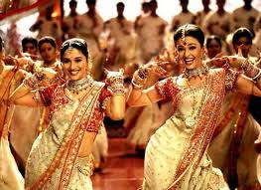
Αν θες να δεις την εναλλαγή πλούτου και της φτώχειας αλλά και να αφήσεις μαγευτικές χορογραφίες να σε συνεπάρουν τότε η Ινδία είναι το μέρος που αναζητάς !!!

Slide 12
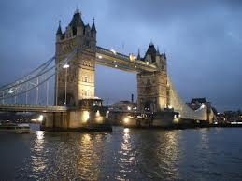
Αν πάλι αναζητούμε κάτι που θα μας πάει στην εποχή των βασιλιάδων τότε η Αγγλία είναι ότι πρέπει!!!

Slide 13
Άρα τα ταξίδια δεν προσφέρουν μόνο αυτά που αναφέραμε στην αρχή αλλά πολύ περισσότερα!!!
Και παρότι πολλοί Άνθρωποι λένε ότι καταστρέφουμε τον πλανήτη είμαστε και ευεργέτες του γιατί σε κάθε γωνιά της Γης έχουμε φτιάξει ένα μικρό στολίδι!!!

